Slide 1
“OBTENCIÓN DE ALMIDÓN DE DOS VARIEDADES DE MALANGA: Colocasia esculenta L. Y Xanthosoma Sagittifolium L, MEDIANTE LA APLICACIÓN DE TRES MÉTODOS QUÍMICOS, EN LA ZONA DE SANTO DOMINGO DE LOS TSÁCHILAS”.
AUTOR: NARVAEZ NARVAEZ ROSA ISABEL
DIRECTOR:PHD SUNGEY NAYNEE SÁNCHEZ LLAGUNO
SANTO DOMINGO
2020

Slide 2
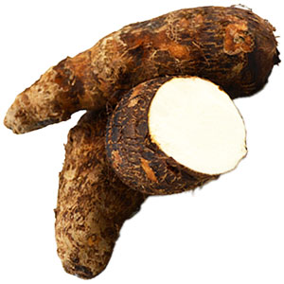
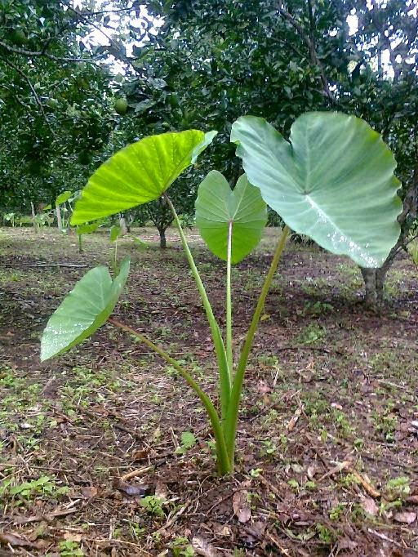
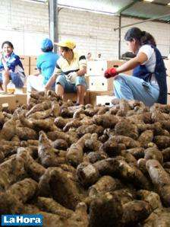
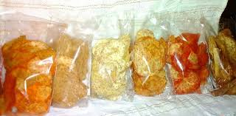
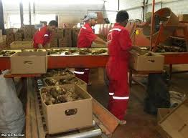
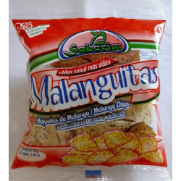
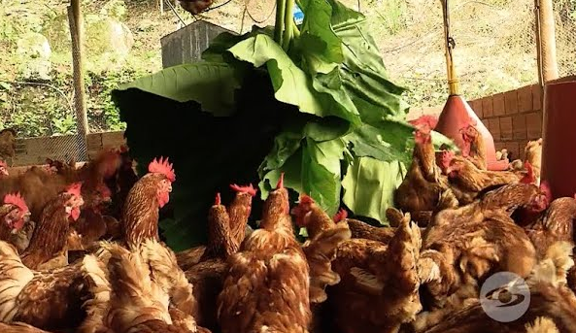
INTRODUCCIÓN
La malanga es una planta tropical y subtropical herbácea. Su ciclo de cultivo dura de 8 a 10 meses
Morona Santiago
Sucumbíos
Orellana
Santo Domingo
Manabí
Los Ríos
Guayas
LA MALANGA
Producción
Estados Unidos: 30%
España:14%
Bélgica:15%
Reino Unido: 11%
Alemania: 15 %
Exportación
Falta Industrialización
Industria malanga Ecuador
Rechazo: 15 %
Poco consumo Interno
Desconocimiento de nuevas tecnológicas de industria
Almidón Modificado

Slide 3
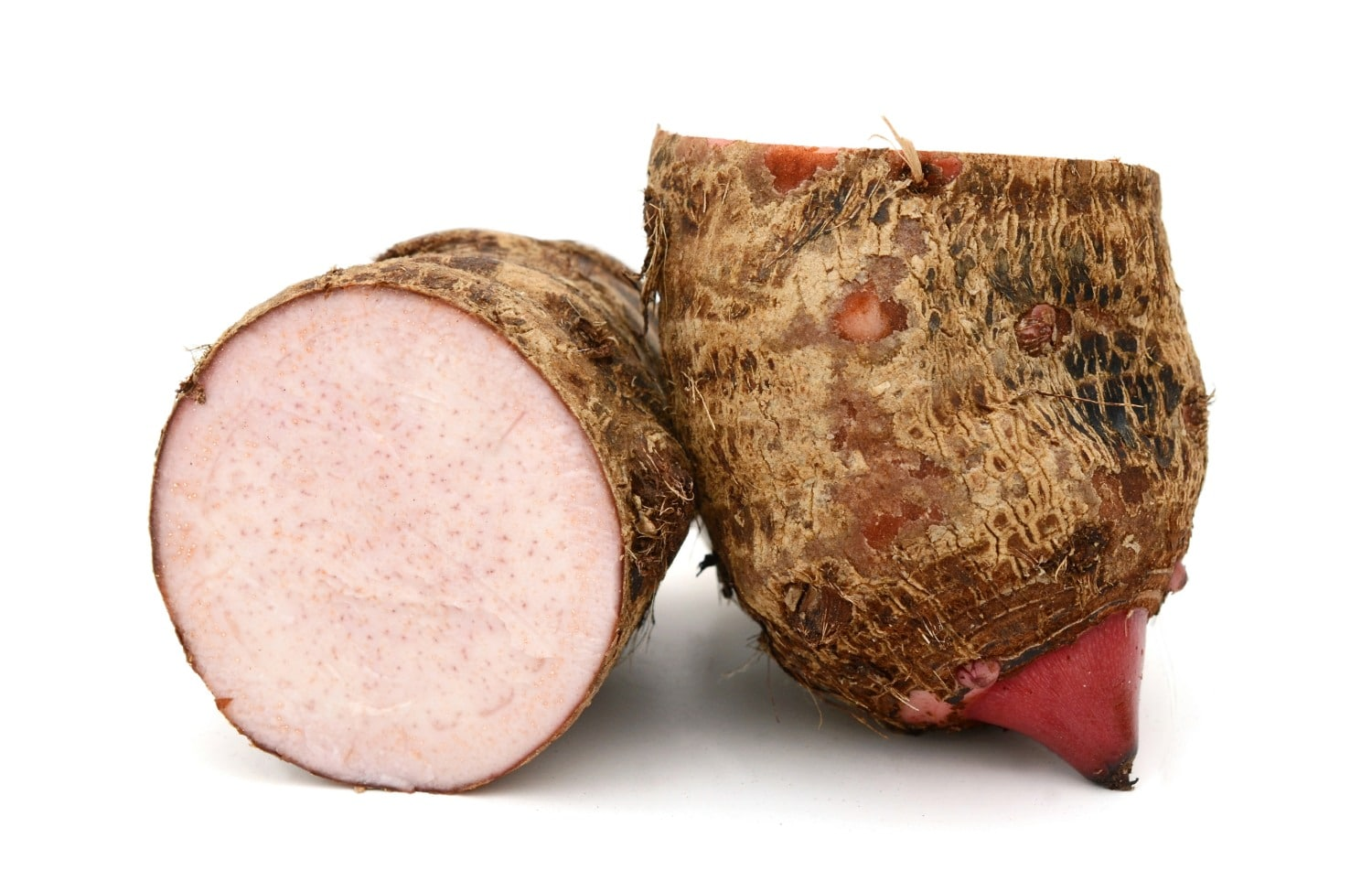
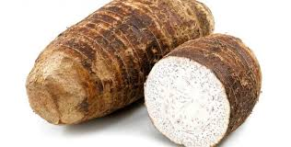
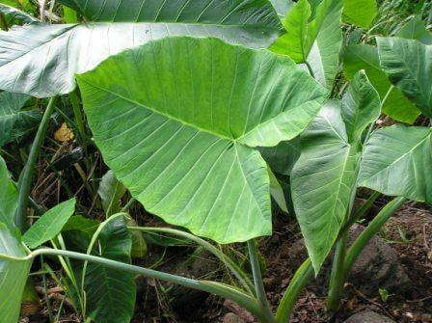
OBJETIVO GENERAL
Obtener almidón a partir de dos variedades de malanga: Colocasia esculenta L y Xanthosoma sagittifolium L, mediante la aplicación de tres métodos químicos, en la zona de Santo Domingo de los Tsáchilas

Slide 4
OBJETIVOS ESPECÍFICOS
Evaluar la calidad del almidón dos variedades de malanga mediante los siguientes parámetros: pH, acidez, fibra cruda, ceniza, humedad, temperatura de gelatinización y prueba de almidón
Comparar los métodos químicos: ácido cítrico, ácido clorhídrico, ácido fosfórico, empleados para la obtención del almidón y su incidencia en las propiedades del almidón.
Evaluar las dos formas de obtención de almidón: decantación y centrifugación de las dos variedades de malanga.

Slide 5
HIPÓTESIS
FACTOR A
FACTOR B
FACTOR C
La aplicación de ácidos: clorhídrico, cítrico y fosfórico no influye en las propiedades en las propiedades bromatológicas del almidón de malanga.
Ho: No existe diferencia en el almidón obtenido de las variedades de malanga lila y blanca.
Ha: Si existe diferencia en el almidón obtenido de las variedades de malanga lila y blanca
Ho: El método de obtención: decantación y centrifugación, no afecta el rendimiento del almidón
Ha: El método de obtención: decantación y centrifugación, si afecta el rendimiento del almidón.
La aplicación de ácidos: clorhídrico, cítrico y fosfórico si influye en las propiedades en las propiedades bromatológicas del almidón de malanga.

Slide 6
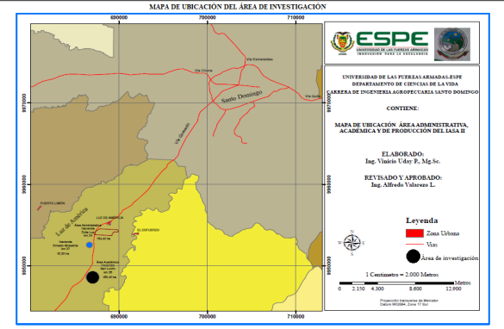
UBICACIÓN
Ubicación Geográfica
Ubicación Política
País: Ecuador
Provincia: Santo Domingo de los Tsáchilas
Cantón: Santo Domingo
Parroquia: Luz de América
Sector: km 35 Vía Quevedo
Ubicación Ecológica
Zona de vida: Bosque húmedo Tropical
Altitud: 224 msnm
Temperatura media: 24,6 º C
Precipitación: 2860 mm año
Humedad relativa: 85%
Heliofanía: 739 horas luz año
Suelos: Francos Arenoso

Slide 7
DISEÑO EXPERIMETAL
Factores | Niveles
Variedad de malanga (V) | v₀ = Blanca v₁ = lila
Métodos de obtención (M) | m₀₌ Decantación m₁₌ Centrifugación
Reactivos químicos (R) | r₀ = Ácido cítrico r₁ = Ácido clorhídrico r₂ = Ácido fosfórico

Slide 8
TRATAMIENTOS A COMPARAR
Tratamiento | Factores | Descripción
T1 | v₀mr₀ | Blanca + Decantación+ ácido cítrico
T2 | v₀m₀r₁ | Blanca + Decantación+ ácido clorhídrico
T3 | v₀m₀r₂ | Blanca + Decantación+ ácido Fosfórico
T4 | v₀m₁r₀ | Blanca + Centrifugación + ácido cítrico
T5 | v₀m₁r₁ | Blanca +Centrifugación+ ácido clorhídrico
T6 | v₀m₁r₂ | Blanca + Centrifugación+ ácido Fosfórico
T7 | v₁m₀r₀ | Lila + Decantación+ ácido cítrico
T8 | v₁m₀r₁ | Lila + Decantación+ ácido clorhídrico
T9 | v₁m₀r₂ | Lila + Decantación+ ácido Fosfórico
T10 | v₁m₁r₀ | Lila + Centrifugación + ácido cítrico
T11 | v₁m₁r₁ | Lila +Centrifugación+ ácido clorhídrico
T12 | v₁m₁r₂ | Lila + Centrifugación+ ácido Fosfórico
Diseño Experimental:
Esquema trifactorial (AxBxC) en un D.B.C.A.
Repeticiones:
Tres repeticiones en cada tratamiento (12 tratamientos).
Unidades experimentales:
36 UE
Análisis Funcional:
Prueba de significancia de Tukey al 5 %.

Slide 9
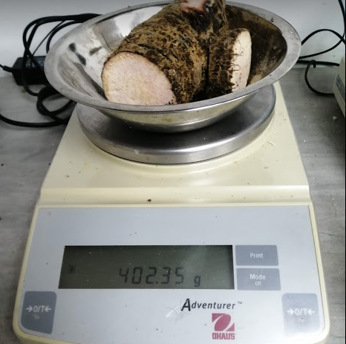
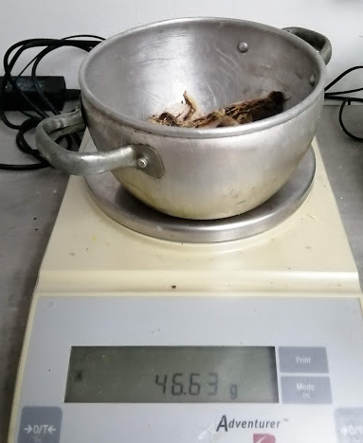
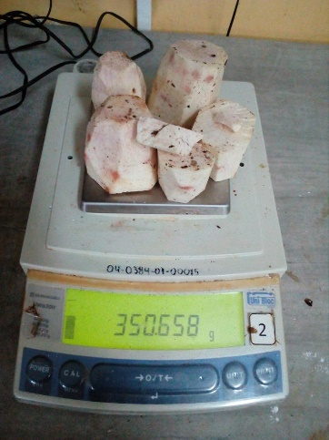
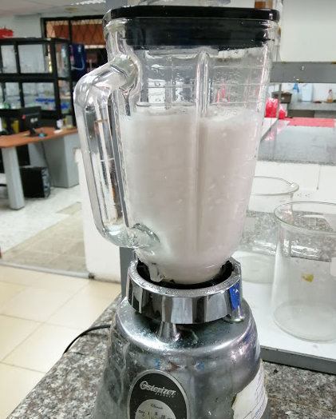
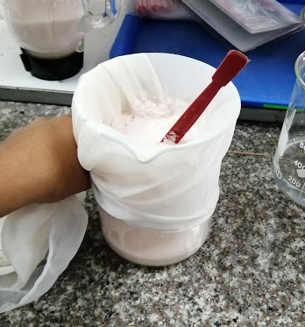
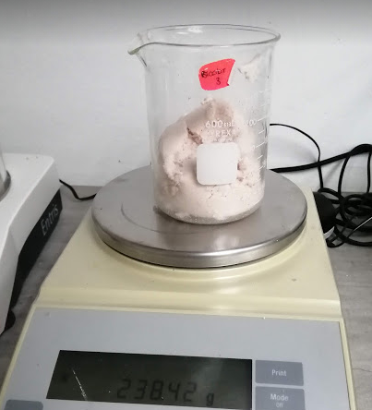
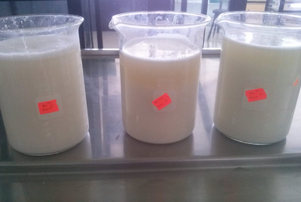
OBTENCIÓN DE LA MATERIA PRIMA Y ALMIDÓN

Slide 10
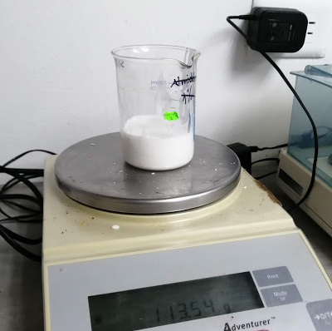
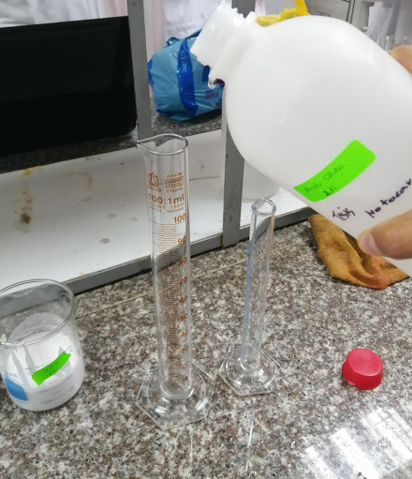
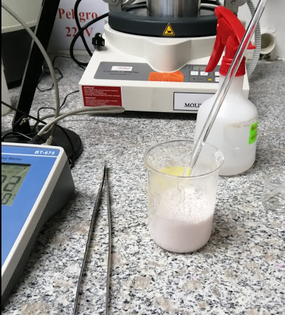
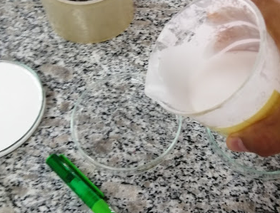
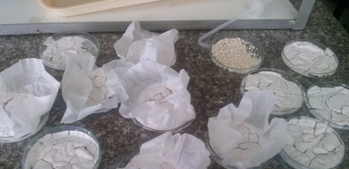
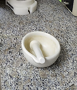
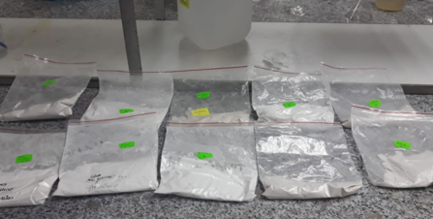
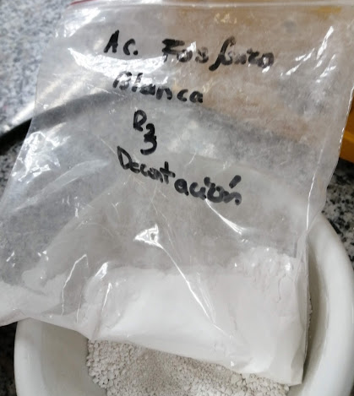

Slide 11
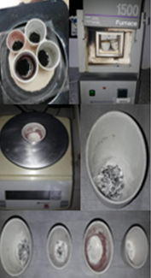
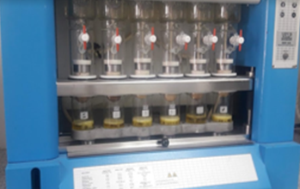
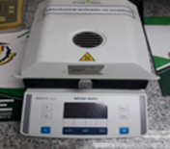
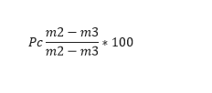
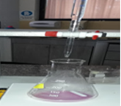
VARIABLES DE ESTUDIO
Fibra %
Humedad %
Ceniza %
Acidez titulable %

Slide 12
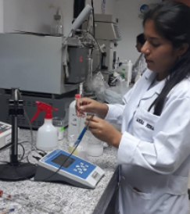
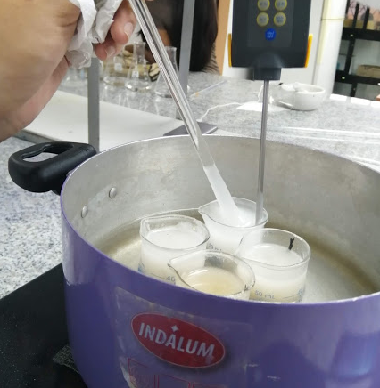
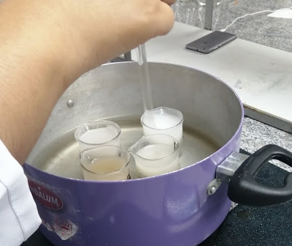
pH
Temperatura de gelatinización °C
Prueba de almidón

Slide 13
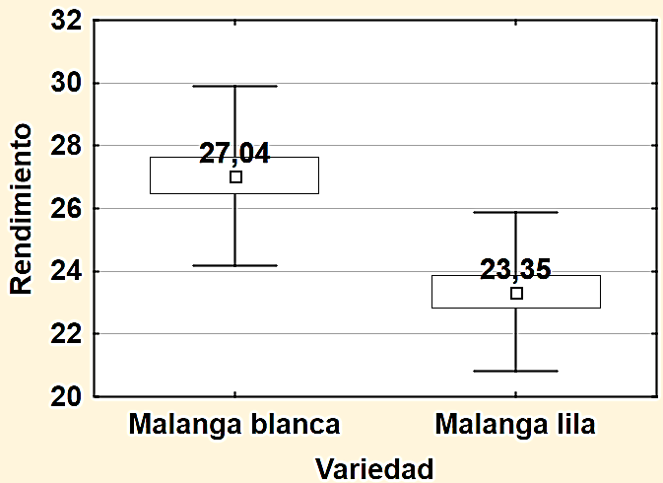
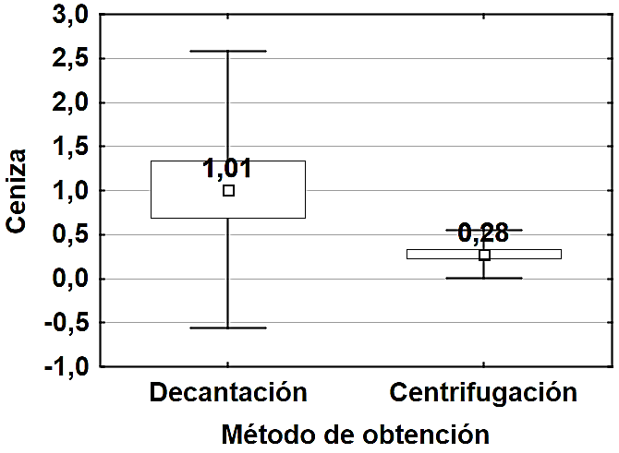
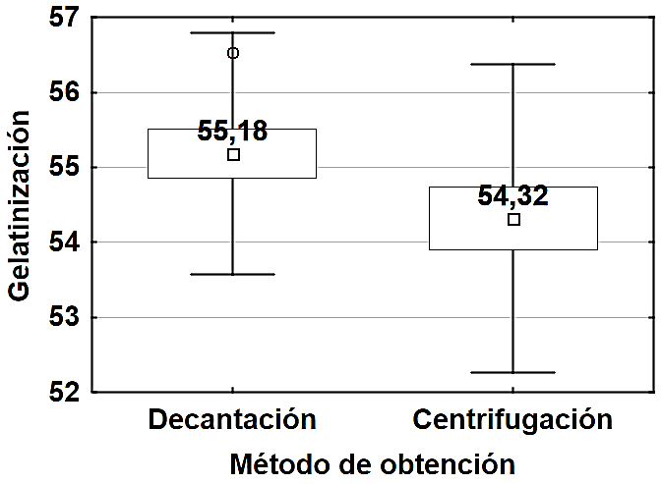
RESULTADOS Y DISCUSIONES
Según Vargas & Martínez, (2016)
El rendimiento de malanga fue alto con un 24,04 % para la variedad Blanca y 23,35 % para la variedad lila. Estos valores son superiores a los obtenido por Bonilla, (2019) En su investigación donde muestran resultados de 13,12 % para ambas variedades
FACTOR A
(variedades)
El factor B (Método de obtención) mostro diferencias significativas para el contenido de cenizas, teniendo así 1,01 % para el método de decantación y 0,28 % para el método de centrifugación
FACTOR B (Métodos de obtención)

Slide 14
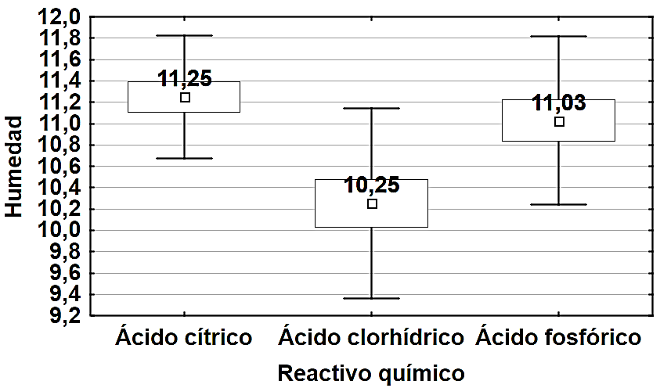
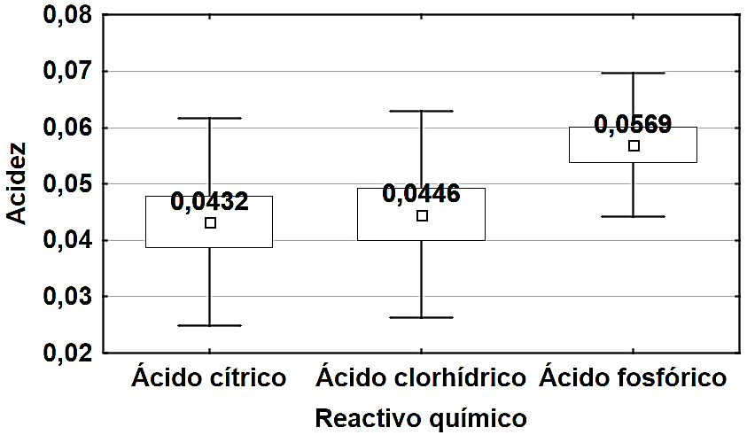
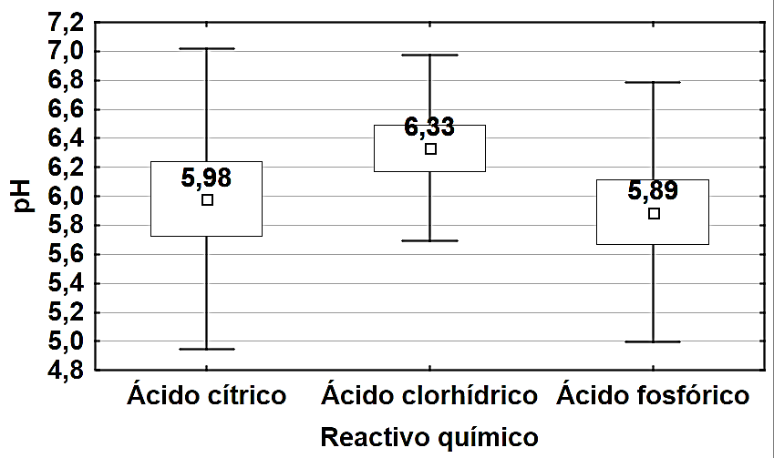
FACTOR C (Reactivo Químico)
El porcentaje de acidez fue significativo (mayor) para ácido fosfórico con 0,056 %. Torres, Montero, & Lengua, (2013 en su investigación obtuvieron 0,27 % de ceniza y 14,29 %, siendo mayor este último con respecto al de la investigación realizada.
El pH del almidón con del ácido cítrico fue de 5,98, ácido clorhídrico 6,33 y ácido fosfórico 5,89.
El porcentaje de humedad del almidón fue bajo con el ácido clorhídrico 10,25 %.
mientras que para ácido cítrico y fosfórico fue de: 11,25 y 11,03 respetivamente

Slide 15
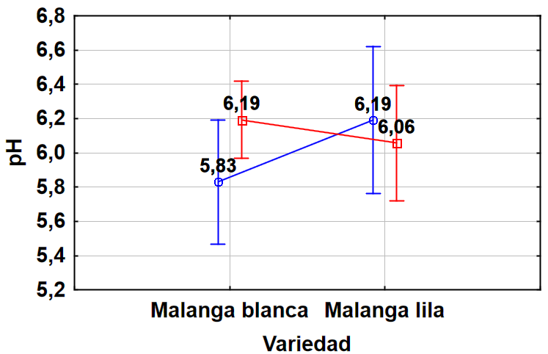
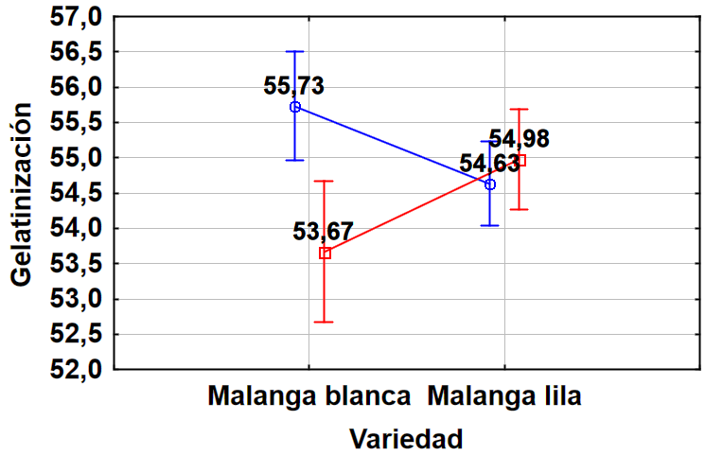
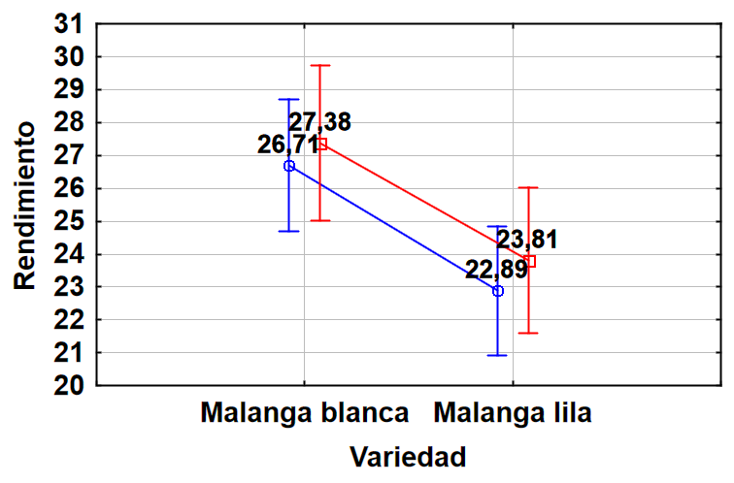
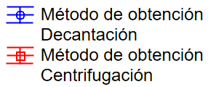
FACTOR A x B(Variedad x Método de obtención)
Se obtuvo un pH de 5,83% para la variedad blanca método de decantación y 6,06 para a malanga lila método de centrifugación
Los valores de pH de la investigación se ven sustentados con los rangos establecidos por las normas INEN (2012) donde establecen que el pH de los distintos almidones debe estar dentro de un rango 5 y 7.
La temperatura de gelatinización fue mayor en la variedad blanca obtenida con el método de decantación con 55,73 Cº. La variedad lila con el método de decantación también mostro un valor de 54,63 Cº

Slide 16
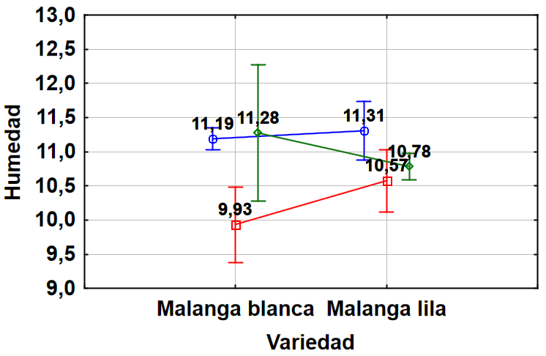
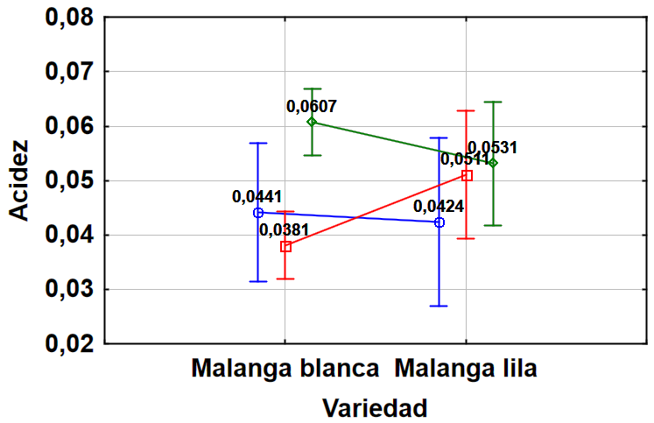
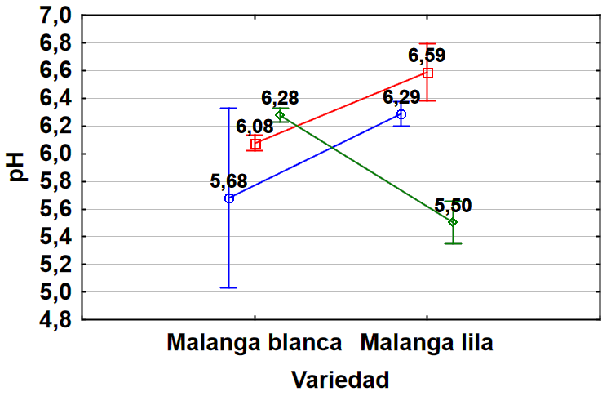
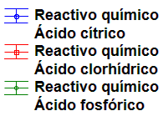
FACTOR A x C(Variedad x Reactivo Químico)
El pH fue mayor en el almidón en el almidón de malanga lila obtenido con el ácido clorhídrico 6,59
En la variedad blanca con ácido clorhídrico presento 9,93 % de humedad, así mismo el almidón de la variedad lila con ácido clorhídrico presento 10, 58 %
La acidez fue mayor en el almidón de la malanga blanca con 0,06 %, para el almidón de la variedad blanca con ácido clorhídrico fue de 0,038 %

Slide 17
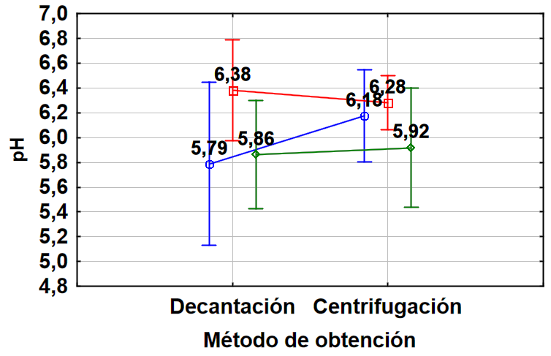
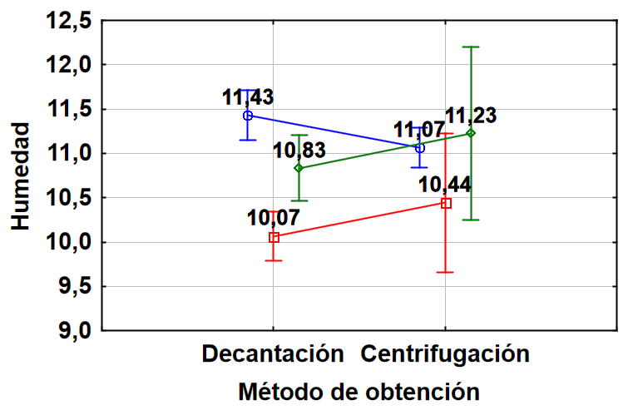
FACTOR B x C( Método de obtención x Reactivo Químico)
La humedad para el método de decantación con ácido clorhídrico fue de 10,07 %. Así mismo el tratamiento que presento mayor humedad fue el método de decantación con ácido crítico con un valor aproximado de 11,43 %.
En la acidez también se observó significancia para el método de decantación con ácido cítrico con 0,038 %. Para el ácido fosfórico se mostró con el método de decantación fue de 0,05 %.
El pH fue menor en el almidón con ácido cítrico y el método de decantación con 5,79; así mismo se obtuvo un pH de 6,18 con el ácido cítrico y método de centrifugación
La temperatura de gelatinización fue de 55,93 % en el almidón obtenido por el método de decantación con el ácido fosfórico

Slide 18
FACTOR A x B x C( Variedad x Método de obtención x Reactivo Químico)
El pH fue mayor en el tratamiento T8 conformado por malanga lila, metodo de decantacion y acido citrico con 6,73. El tratamiento T3 (Malanga blanca, Decantación, Ac fosfórico) fue de 6,24. El tratamiento T4 (M. Blanca + Centrifugación + A. cítrico) mostro un pH de 6,14. El tratamiento T12 (M. lila + Decantación + A. fosfórico) se obtuvo un pH de 5,52.
La humedad fue menor en el tratamiento T2 (M. Blanca + Decantación + A. clorhídrico) con 9,85 %; el tratamiento T6 M. Blanca + Centrifugación + A. fosfórico mostro 11,60 % de humedad. Para el tratamiento T12 el contenido de humedad fue mayor en 10,85 %. Finalmente el tratamiento T9 M. lila + Decantación + A. fosfórico 10,72 %.

Slide 19
La temperatura de gelatinización fue mayor en el almidón de variedad de malanga obtenido con ácido cítrico por el método de decantación, así mismo se mostró un incremento de temperatura en el almidón obtenido por el método de decantación con la aplicación de ácido fosfórico

Slide 20
Prueba cualitativa de almidón
La prueba de almidón con yodo lugol dio positivos para almidones como se muestra en la tabla 14, se puede observar una coloración morada violeta para todos los tratamientos

Slide 21
CONCLUSIONES
Factor A (Variedades)
La variedad de malanga blanca presento el rendimiento más alto con 24 ,04 % mientras que de la malanga lila se obtuvo un 23,35 % de rendimiento.
El rendimiento del almidón modificado de las dos variedades de malanga es superior al de otros tubérculos: papa modificado químicamente mostro un rendimiento de 15,6 % y camote con un 17 %.
Factor B (Método de obtención)
El contenido de cenizas fue de 1,01 % para el método de decantación y 0,28 % para el método de centrifugación, valores o están dentro del rango establecido por el CODEX 176 que es de 3 %. El contendido de ceniza también se ve alterado por la edad del cultivo, se ha encontrado aumentos significativos de fosforo a medida que el tubérculo se hace más maduro.

Slide 22
Factor C (Reactivo Químico)
El pH del almidón obtenido con ácido cítrico fue de 5,98, ácido clorhídrico 6,33 y ácido fosfórico 5,89. El porcentaje de humedad con el ácido clorhídrico 10,25 %, mientras que para ácido cítrico y fosfórico fue de: 11,25 y 11,03 respetivamente. El porcentaje de acidez para ácido fosfórico con 0,056 %
Factor A X B (Variedad x Método de obtención)
El rendimiento del almidón de malanga fue de 27,38 % para la variedad blanca con el método de centrifugación, 23,81 % para el almidón de la variedad lila con el método de centrifugación. Así mismo se obtuvo un pH de 5,83 para la variedad blanca método de decantación y 6,06

Slide 23
Factor A X C (Variedad x Reactivo Químico)
El almidón de malanga lila obtenido con el ácido clorhídrico se obtuvo un pH 6,59. El porcentaje de humedad más bajo se dio en la variedad blanca con ácido clorhídrico presento 9,93 % de humedad, así mismo el almidón de la variedad lila con ácido clorhídrico presento 10, 58 %.
Factor B x C (Método de obtención x Reactivo Químico)
El pH fue menor en el almidón con ácido cítrico y el método de decantación con 5,79 y 6,18 con el ácido cítrico y método de centrifugación.
La humedad para el método de decantación con ácido clorhídrico fue de 10,07 %. El ácido crítico con 11,43 %.

Slide 24
Factor A x B x C (Variedad x Método de obtención x Reactivo Químico)
El pH fue mayor en el tratamiento T8 conformado por malanga lila, método de decantación y ácido cítrico con 6,73. El tratamiento T3 (Malanga blanca, Decantación, Ac fosfórico) fue de 6,24. El tratamiento T4 (M. Blanca + Centrifugación + A. cítrico) mostro un pH de 6,14. El tratamiento T12 (M. lila + Decantación + A. fosfórico) se obtuvo un pH de 5,52.
La humedad fue menor en el tratamiento T2 (M. Blanca + Decantación + A. clorhídrico) con 9,85 %; el tratamiento T6 M. Blanca + Centrifugación + A. fosfórico mostro 11,60 % de humedad. Para el tratamiento T12 el contenido de humedad fue mayor en 10,85 %. Finalmente el tratamiento T9 M. lila + Decantación + A. fosfórico 10,72 %. Así mismo el porcentaje de humedad se encuentra dentro del rango establecido por las normas INEN 616 de 14 %.

Slide 25
RECOMENDACIÓN
Realizar nuevas pruebas de la obtención de almidón para parámetros como, proteína, índice de absorción de agua, contenido de amilosa y amilopectina, granulometría el granulo de almidón y claridad de la pasta, para determinar así diferencia significativas en los tratamientos expuestos
Evaluar otros métodos químicos de obtención de almidón, encontrando así el adecuado que permita industrializar de una manera más amplia el almidón de malanga
La obtención de nuevas fuentes de almidón como la malanga, es una forma de darle valor agregado al producto que muchas veces es desechado. Además promover al consumo interno de la población
La prueba de yodo lugol no es suficiente para determinar si existen alteraciones en la molécula del almidón, debido a que solo es una prueba cualitativa

